Slide 1
킥보드 렌탈 시스탬
2023.12.6
20191364 최동인

Slide 2
목 차
1. 킥보드 등록 시스탬
2. 고객 등록 시스탬
3. 시스탬 정보 등록 및 실행
4. 코드 실행 결과

Slide 3
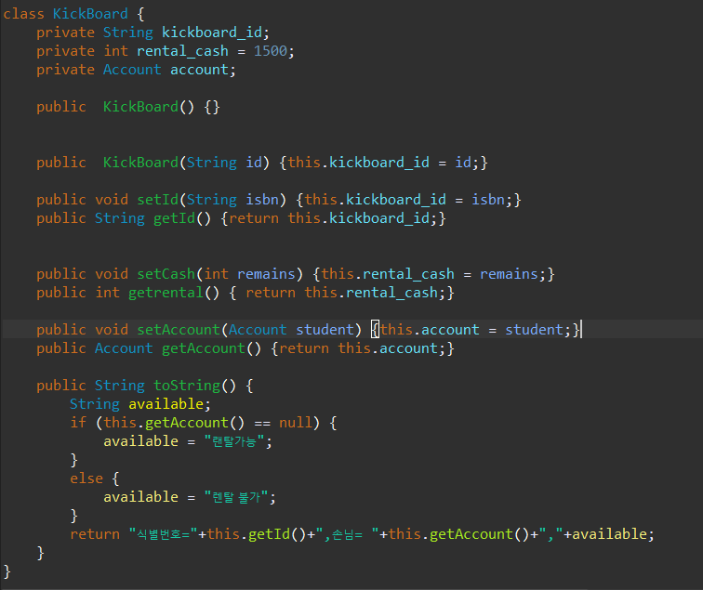
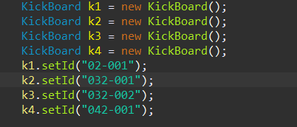
1. 킥보드 등록 시스탬
지역 번호에 맞추어 킥보드를 등록하는 시스탬 입니다.
킥보드의 랜탈 요금은 1500원이며 킥보드의 식별번호와 빌린 고객의 정보를 기록합니다.
이 코드에선 지역번호를 02(서울), 032(부산), 042(대전)으로 하였고 코드는 이렇습니다.

Slide 4
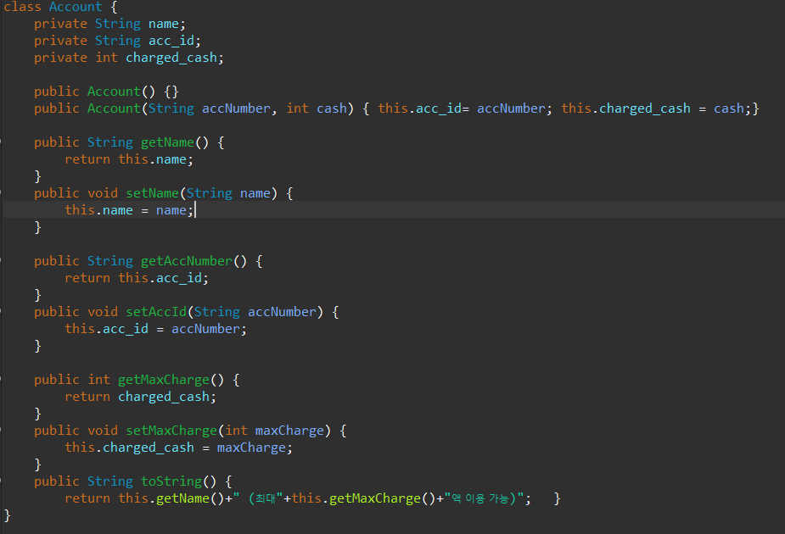
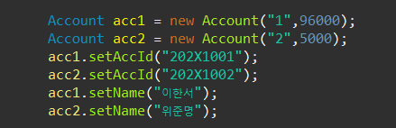
2. 고객 등록 시스탬
고객의 이름과 계정 아이디, 그리고 잔액을 등록하는 시스탬 입니다.
고객은 자신의 이름,잔액,아이디 정보를 갖습니다.
코드는 이렇습니다.

Slide 5
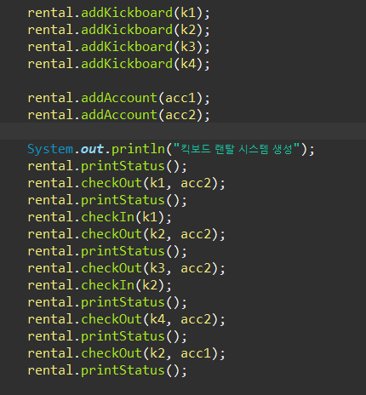
3. 시스탬 정보 등록 및 실행
랜탈 시스템에 고객 정보와 킥보드 정보를 등록하고
실행하기 까지의 코드입니다.
킥보드 보유 현황과 고객인원, 그리고 렌탈 현황을 볼 수 있는 함수와
렌탈시작 과 끝에 대한 함수를 썼습니다.

Slide 6
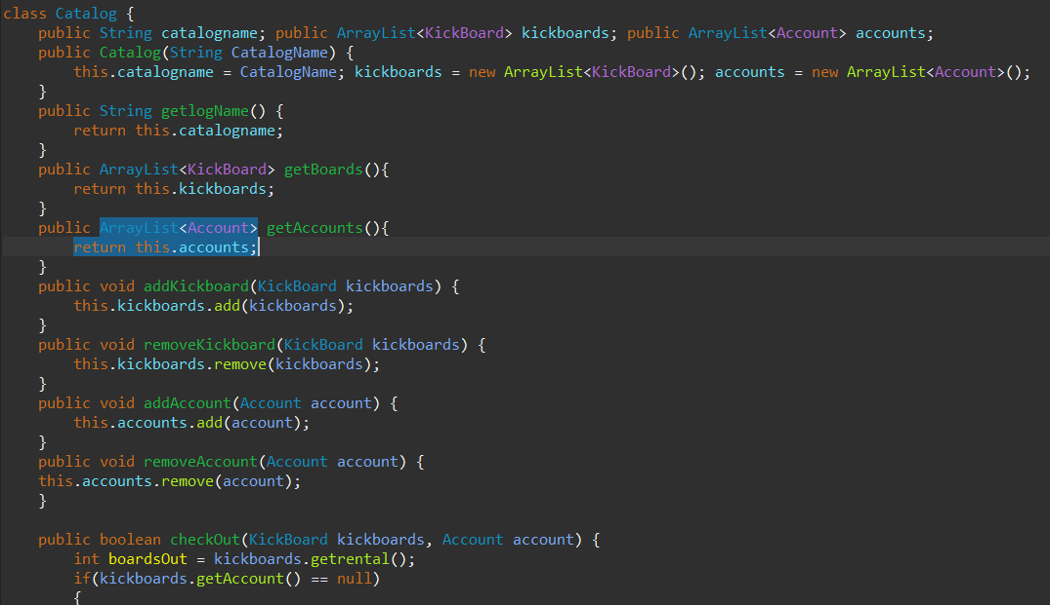
3. 시스탬 정보 등록 및 실행(코드) 계속

Slide 7
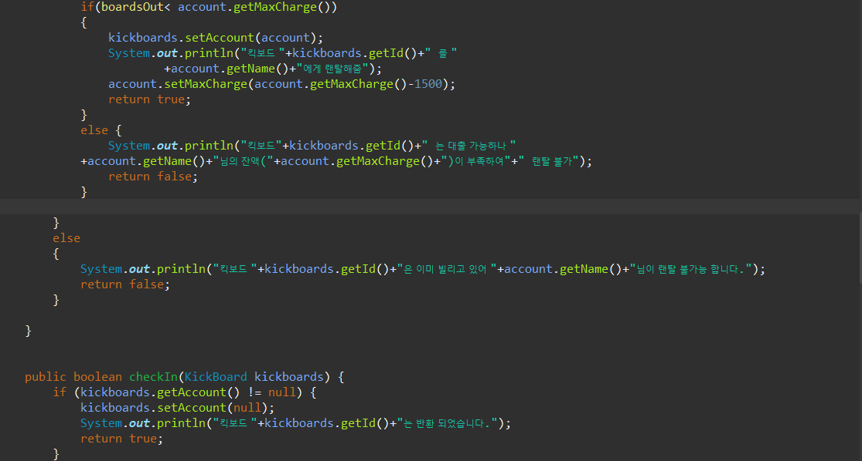
3. 시스탬 정보 등록 및 실행(코드) 계속

Slide 8
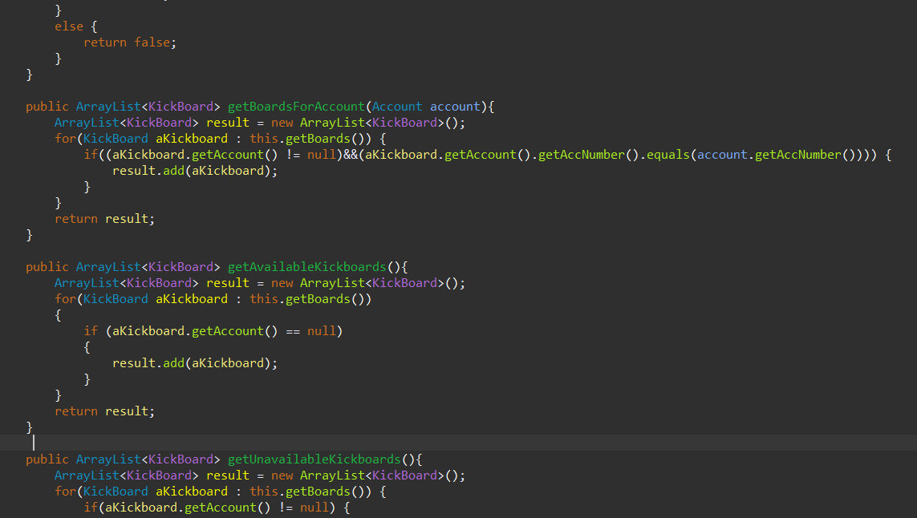
3. 시스탬 정보 등록 및 실행(코드) 계속

Slide 9
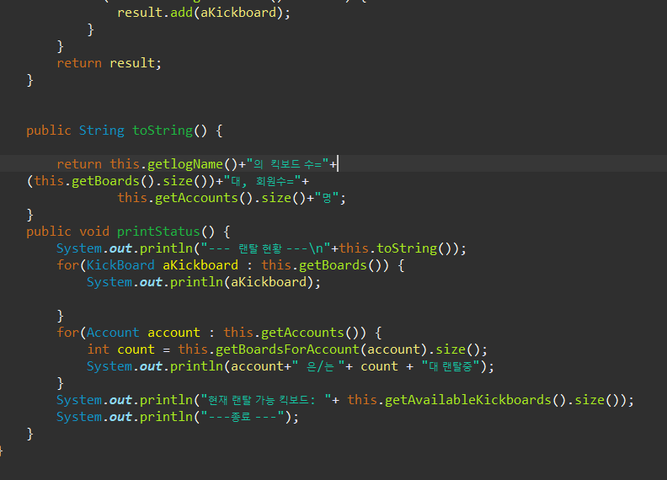
3. 시스탬 정보 등록 및 실행(코드) 계속

Slide 10
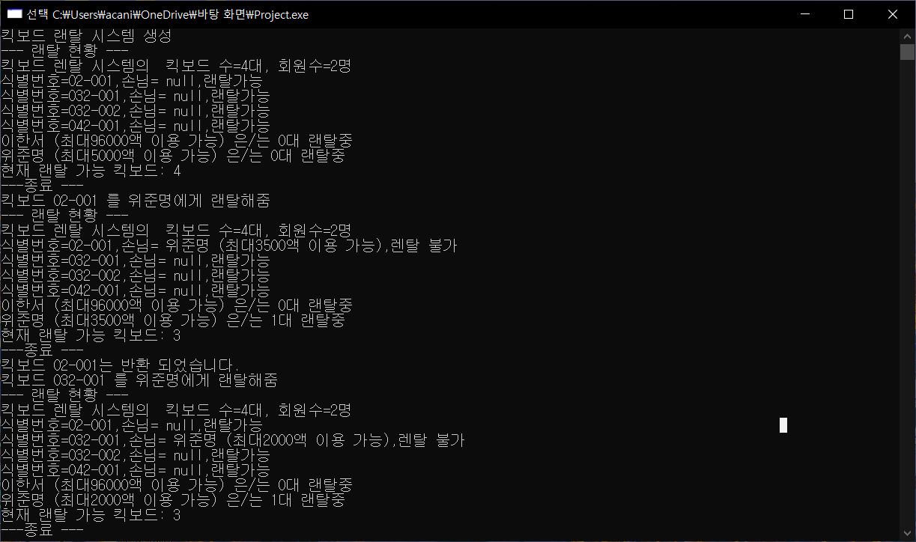
4. 코드 실행 결과
화면표시

Slide 11
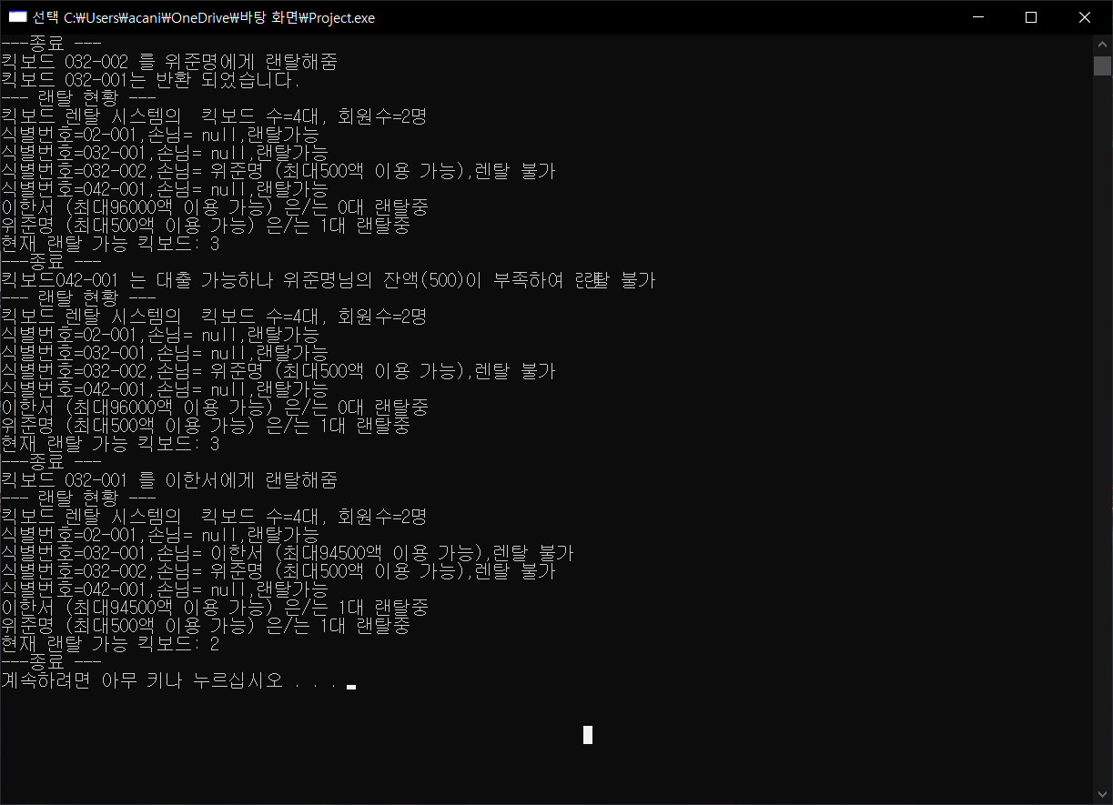
4. 코드 실행 결과
화면표시

